Slide 1

ОТВЕТЬТЕ НА ВОПРОСЫ:

Slide 2
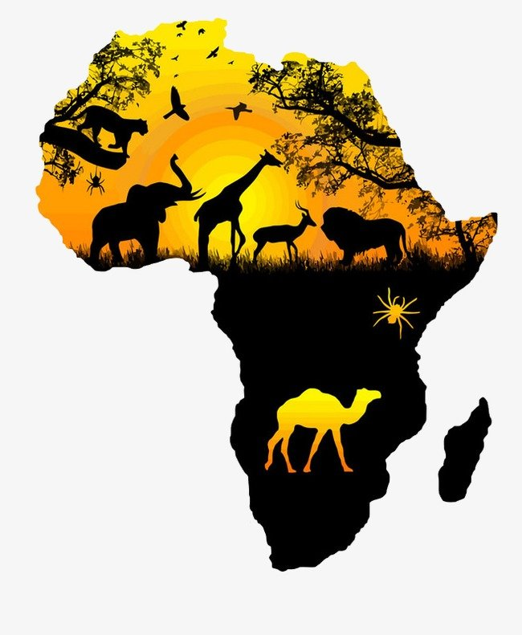
Назовите изображенный материк
Какие животные обитают в Африке?
Африка

Slide 3
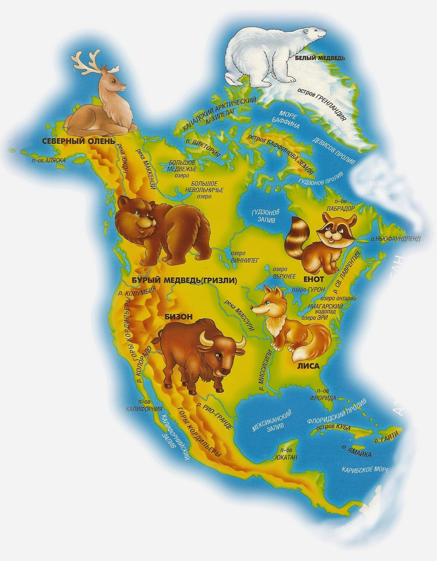
Назовите изображенный материк
Какие животные обитают в Северной Америке?
Северная Америка

Slide 4
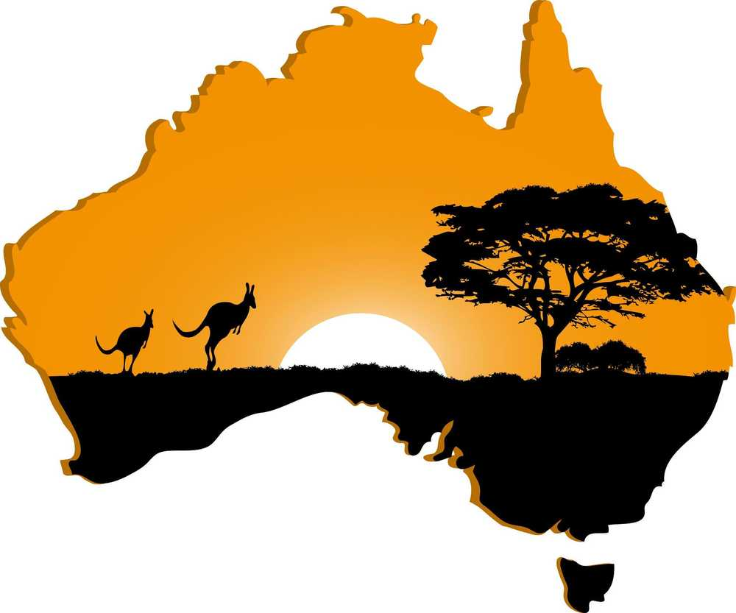
Назовите изображенный материк
Какие животные обитают в Австралии?
Австралия

Slide 5
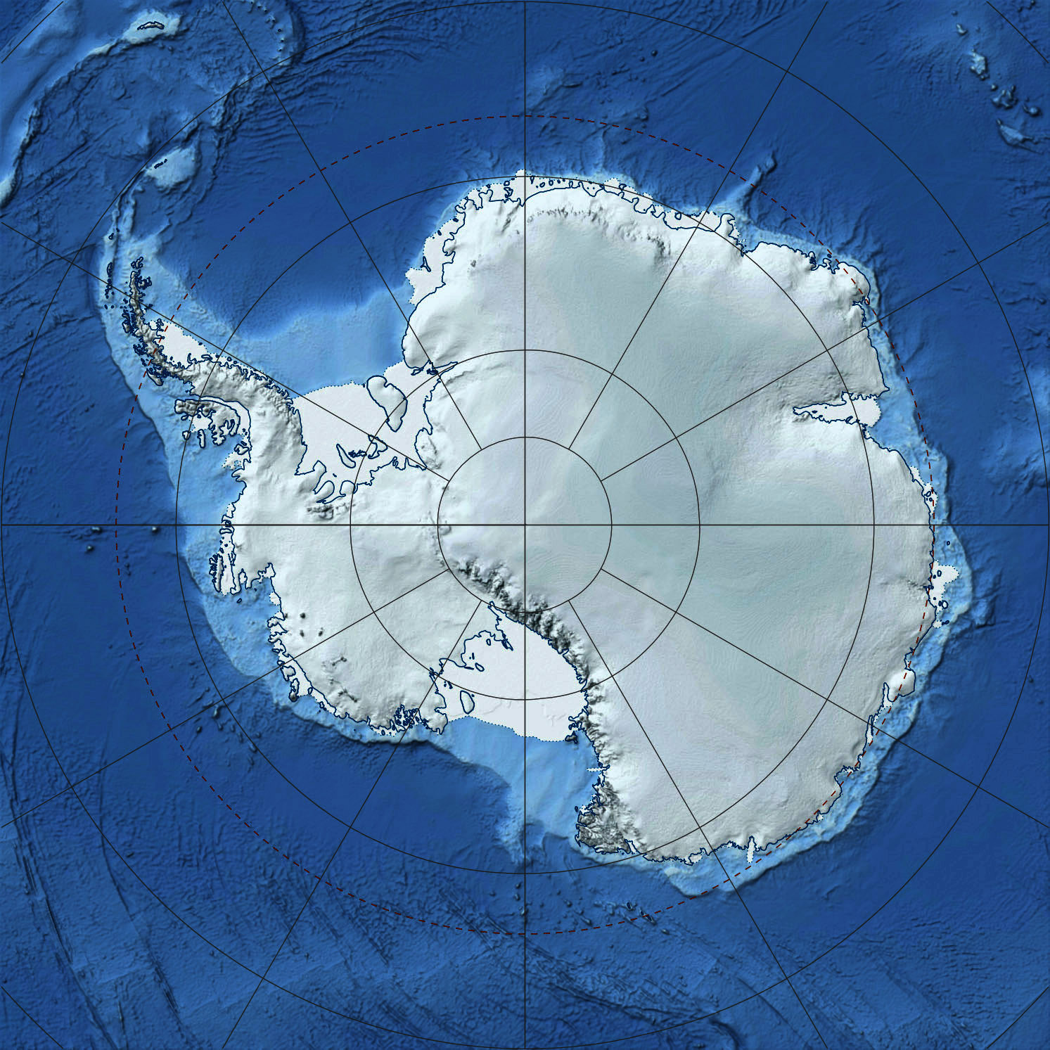
Назовите изображенный материк
Какие животные обитают в Антарктиде?
Антарктида

Slide 6
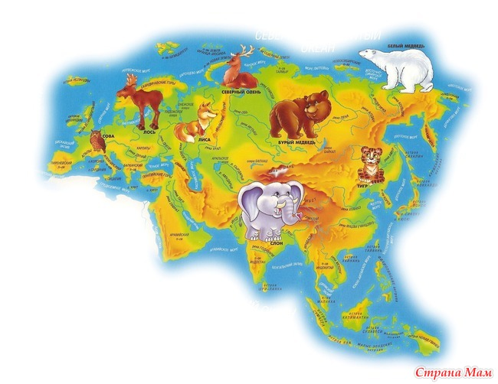
Назовите изображенный материк
Какие животные
обитают в Евразии?
Евразия

Slide 7
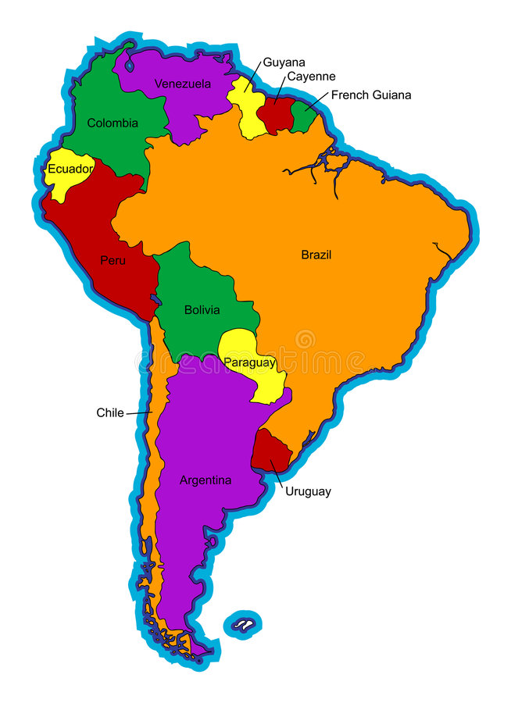
Назовите изображенный материк
Какие животные
обитают в Южной Америке?
Южная Америка

Slide 8
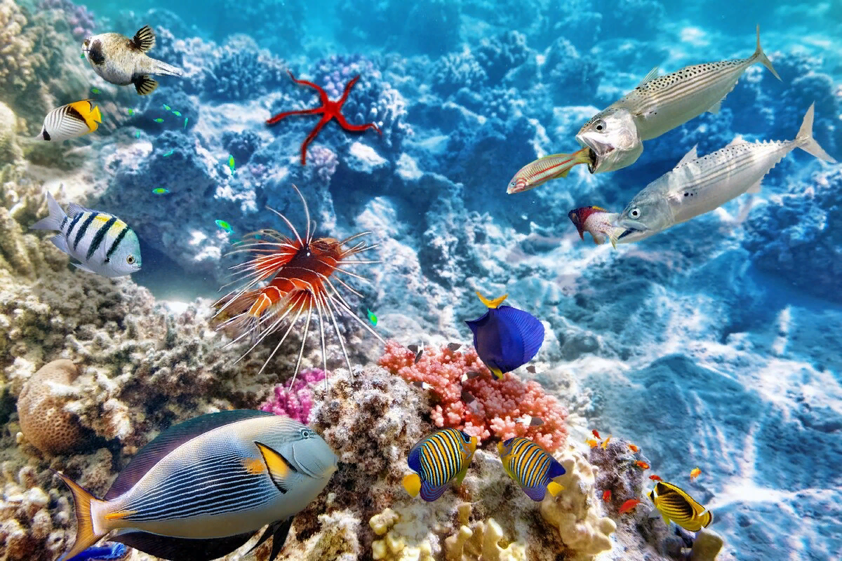
ЖИЗНЬ В МОРЯХ И ОКЕАНАХ
Цель урока: познакомиться с обитателями морей и океанов и их образом жизни

Slide 9
ГРУППЫ ОРГАНИЗМОВ
МОРЕЙ И ОКЕАНОВ
Прикрепленные и глубинные организмы
Свободноплавающие организмы
Планктон
Это организмы, которые прикрепляются к грунту, прирастают к камням и не способны передвигаться. А также организмы, обитающие на дне
Это организмы, обладающие способностью плавать в открытой воде, имеющие обтекаемое тело и мощные мышцы, позволяющие развивать большую скорость движения
Это организмы, парящие и плавающие в воде и не способные сопротивляться течению

Slide 10
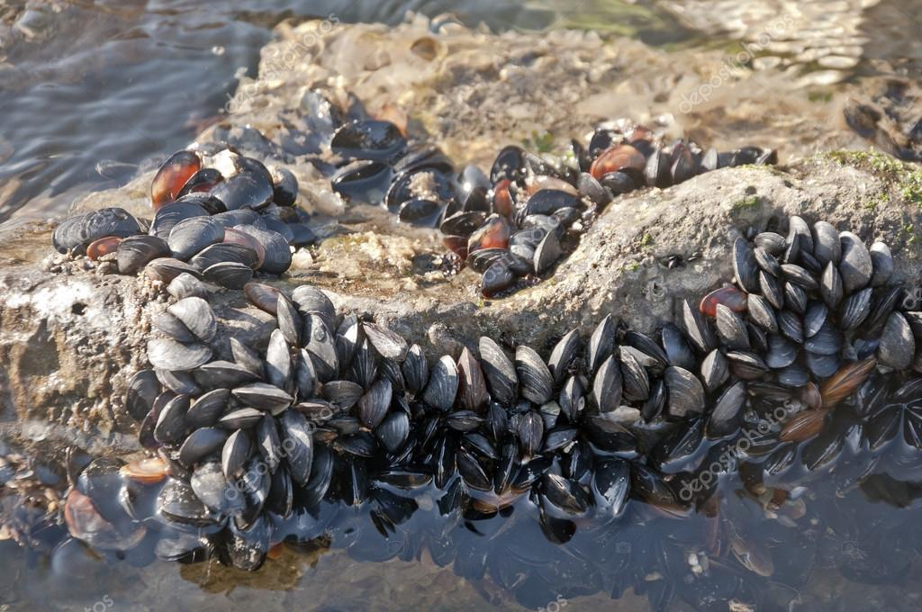
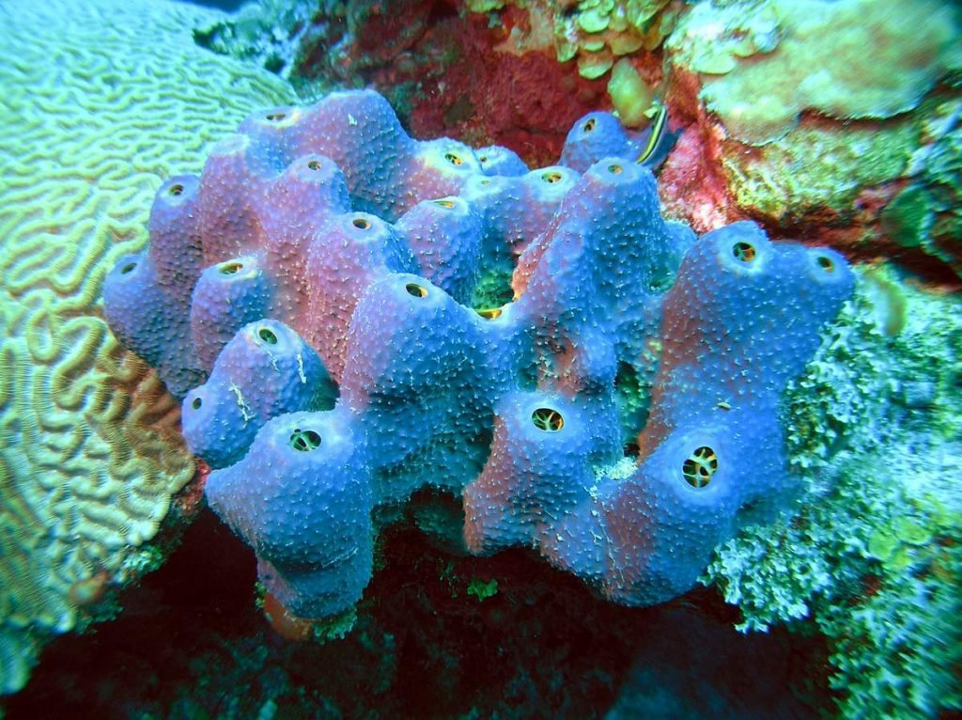
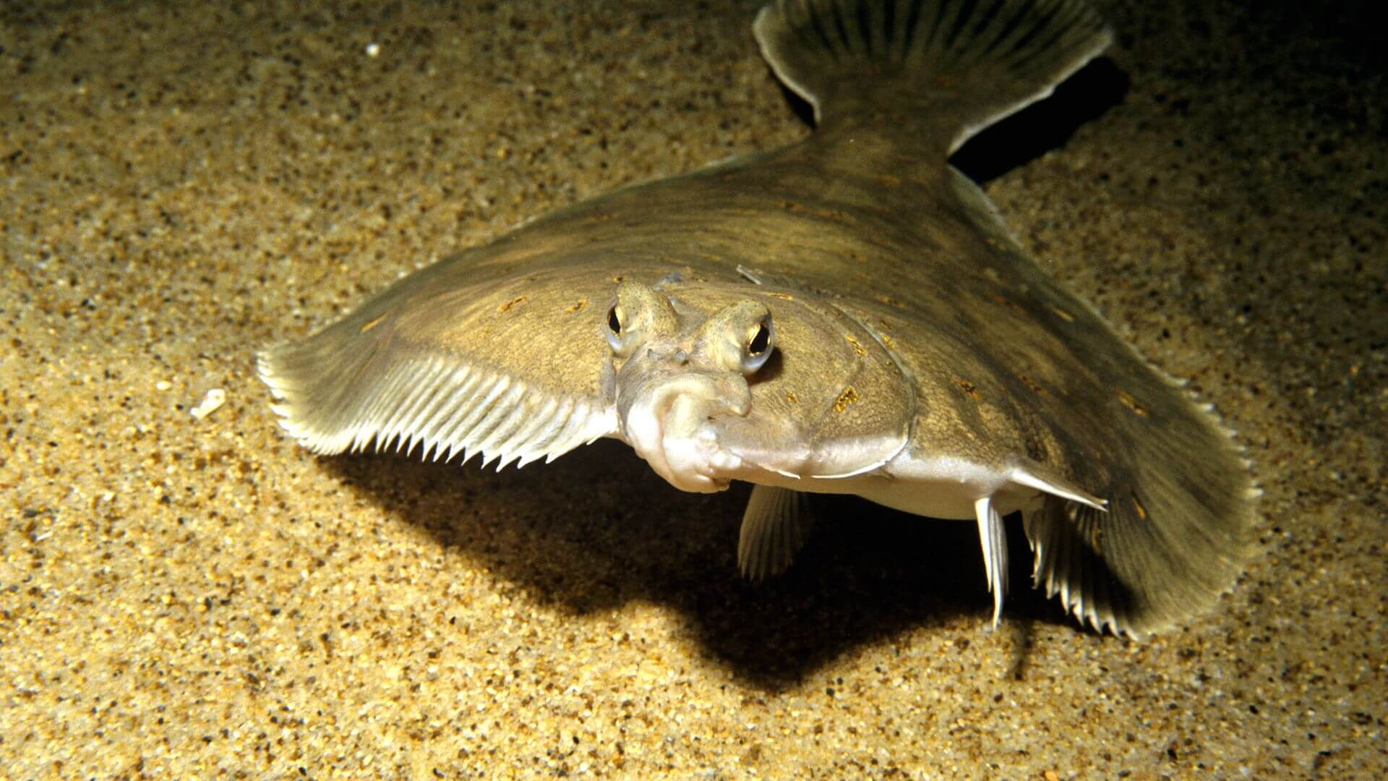
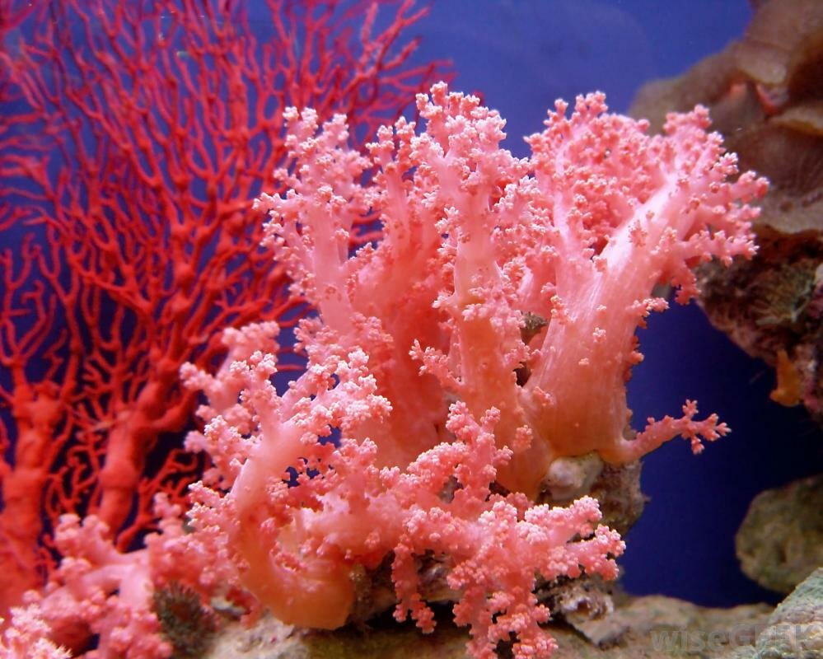
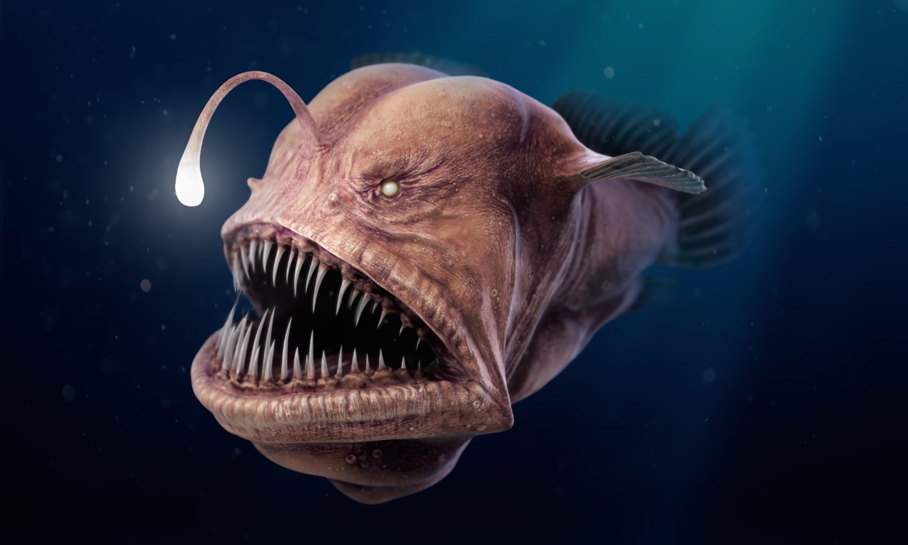
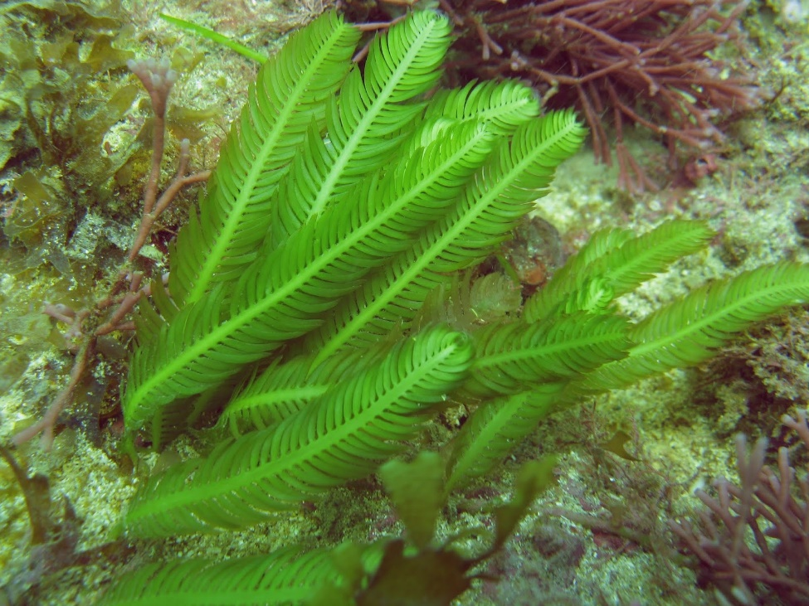
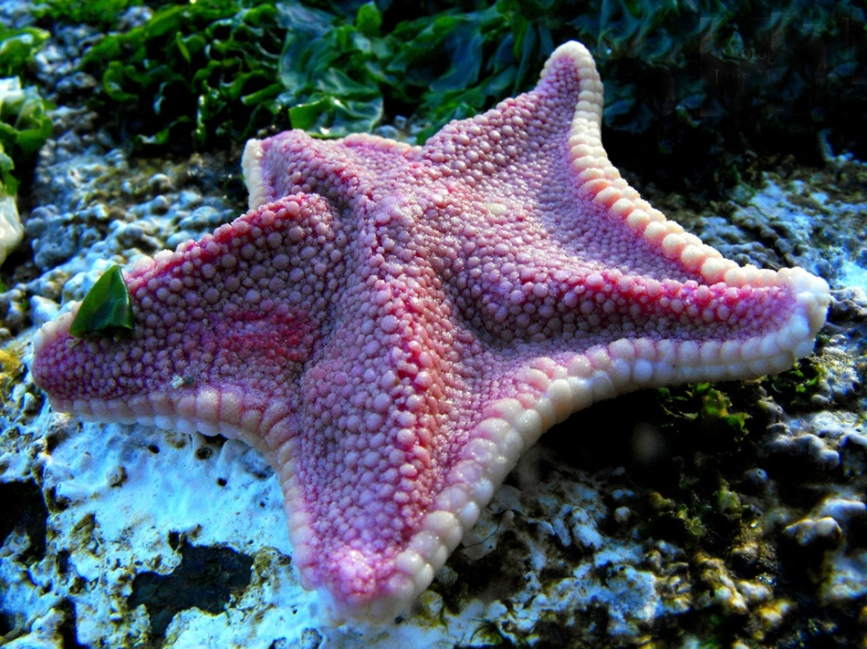
ПРИКРЕПЛЕННЫЕ и глубинные ОРГАНИЗМЫ

Slide 11
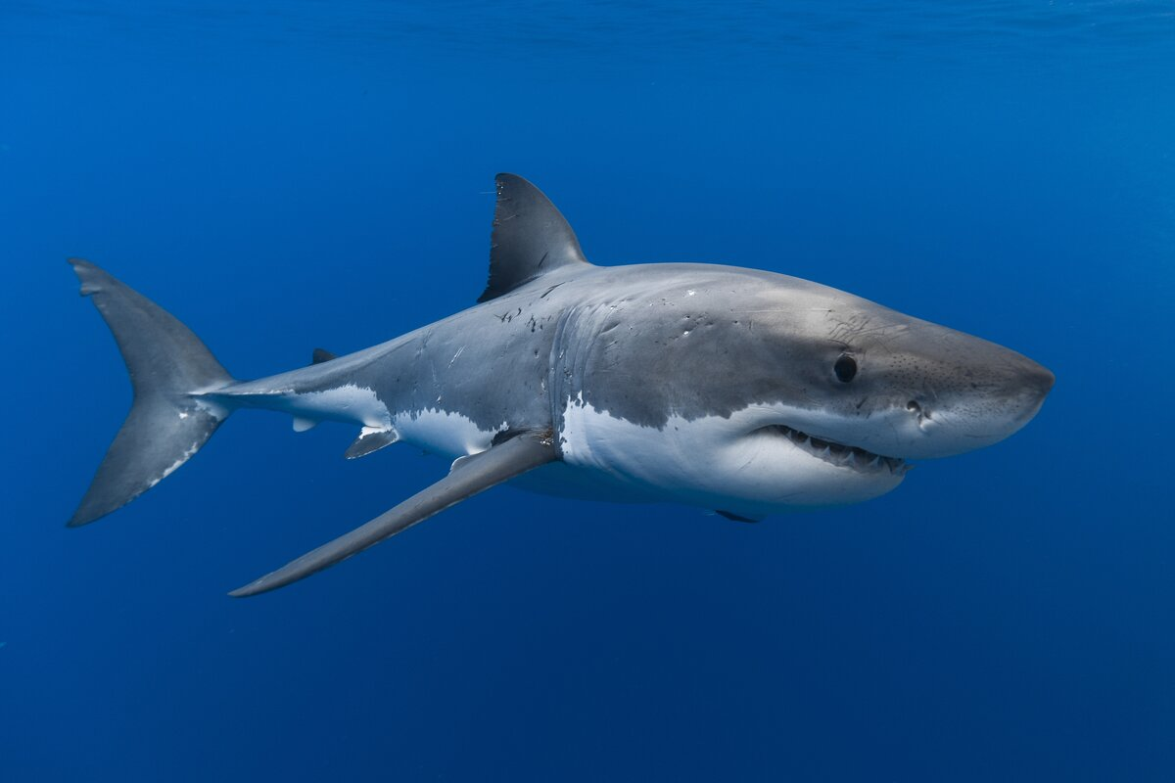
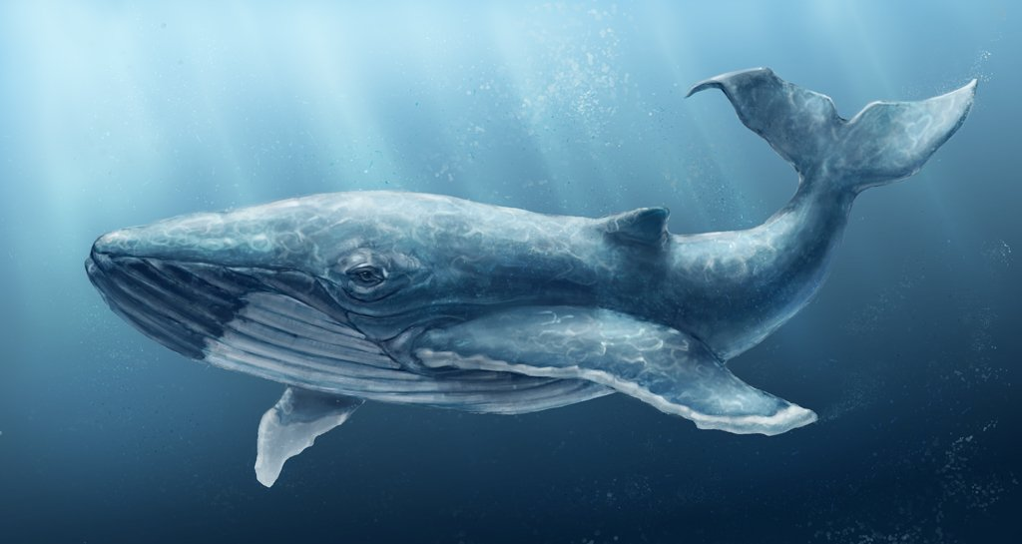
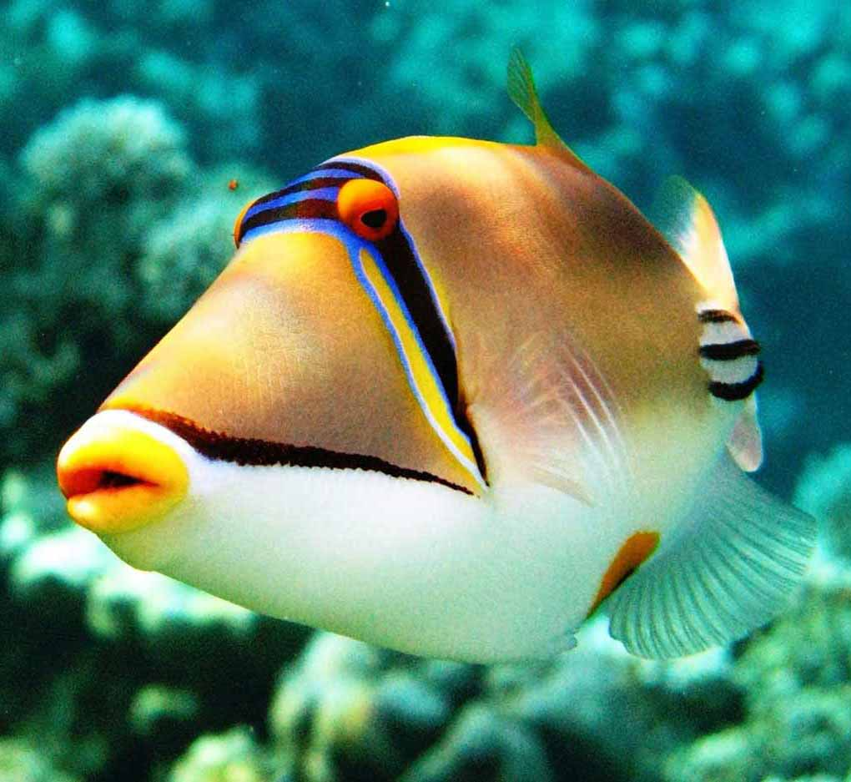
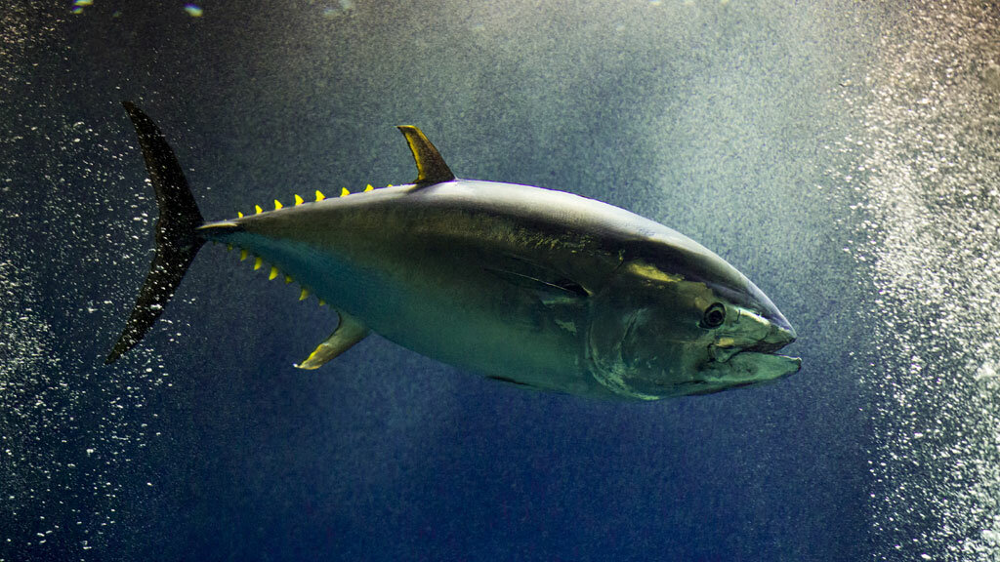
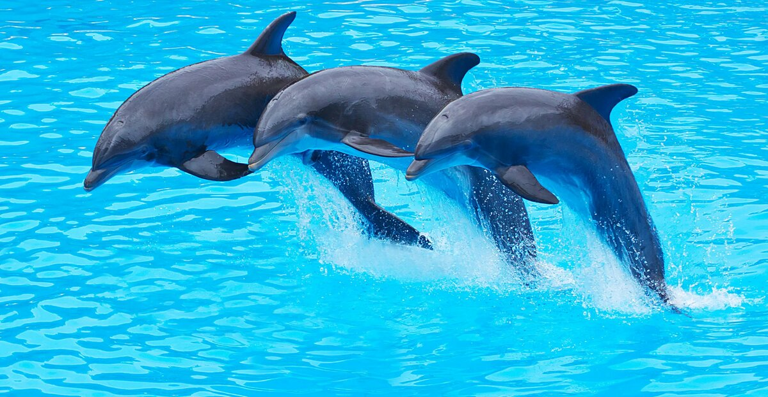
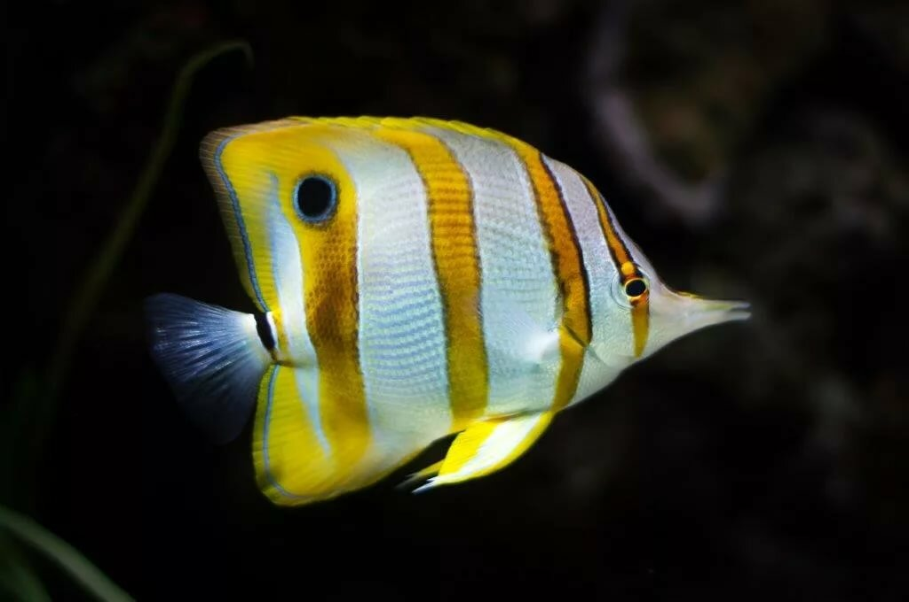
Свободноживущие организмы

Slide 12
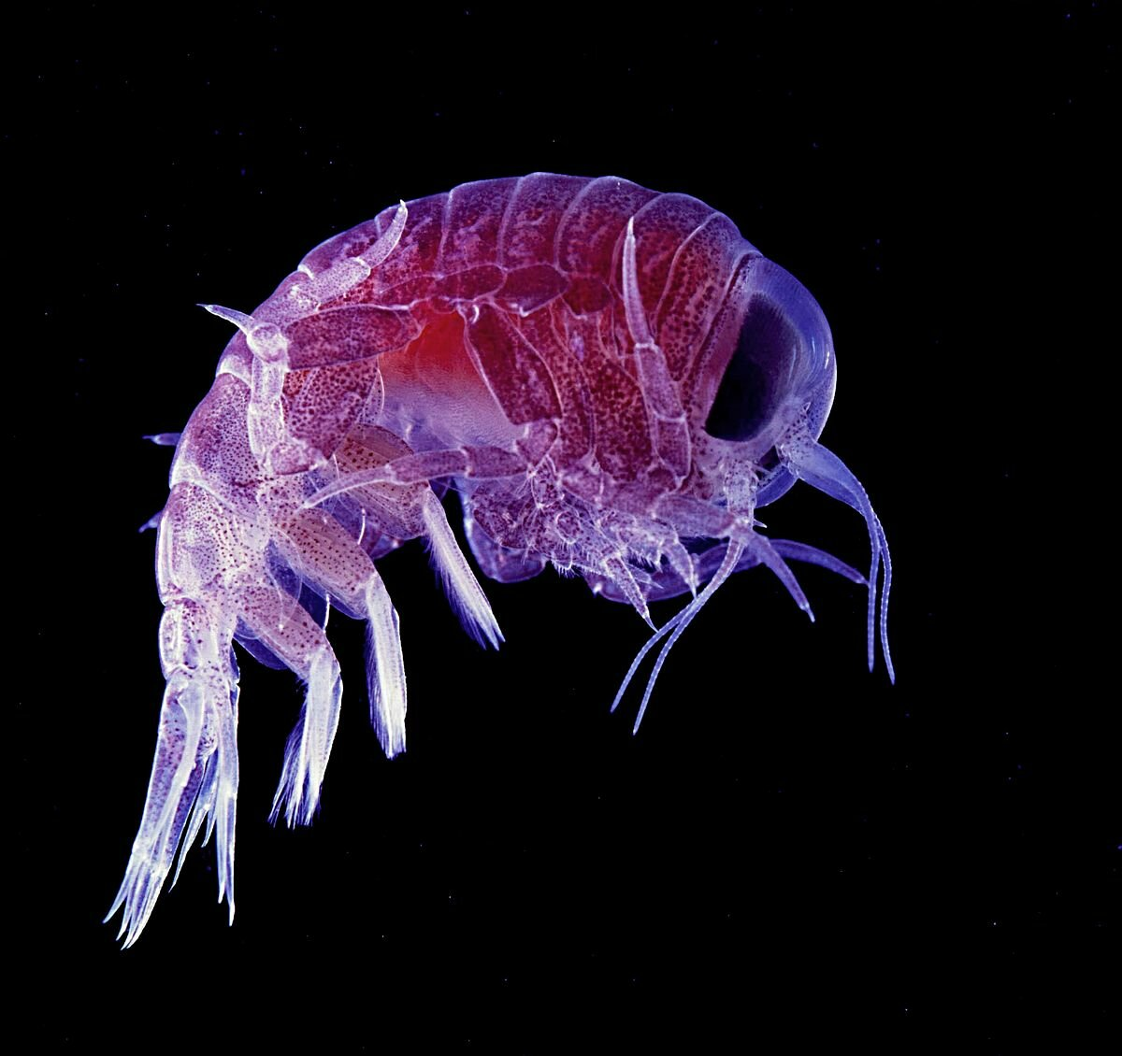
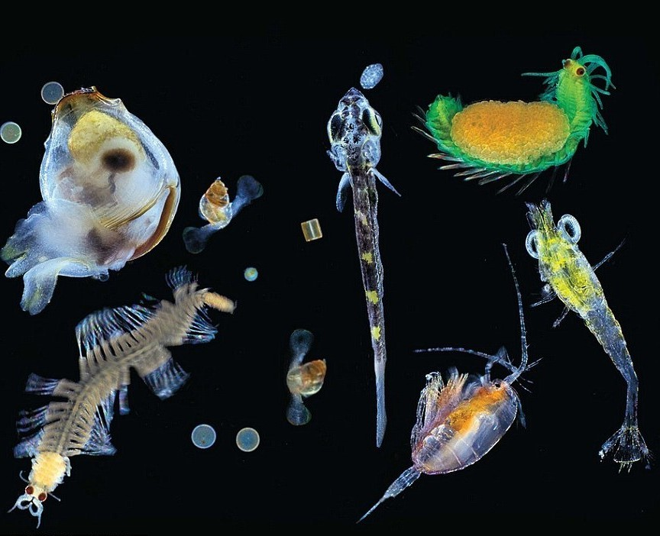
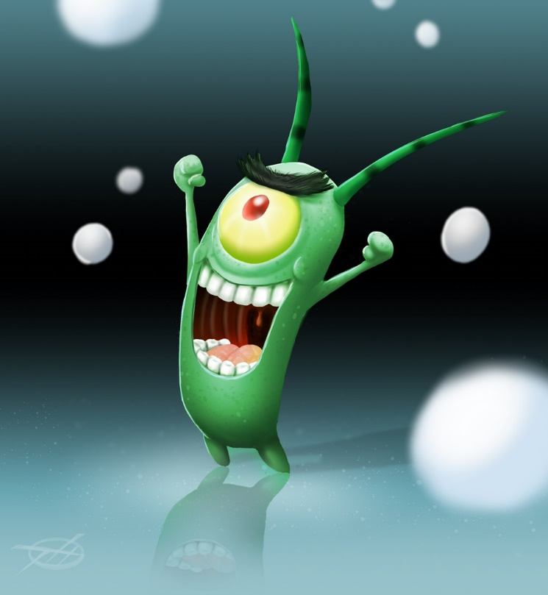
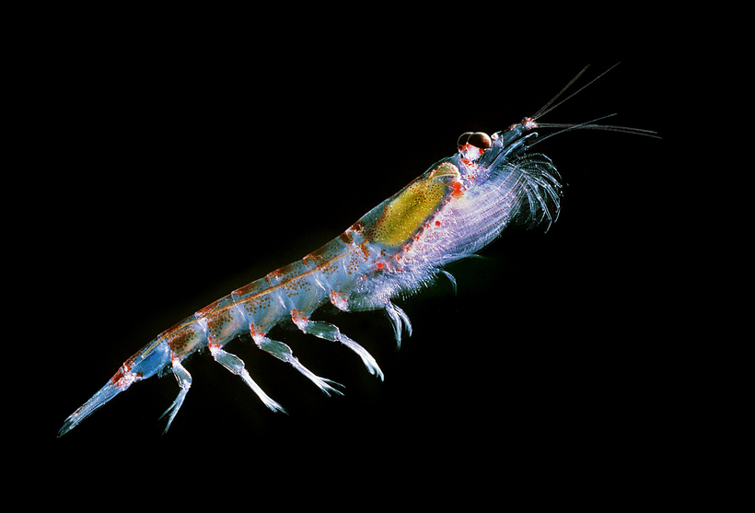
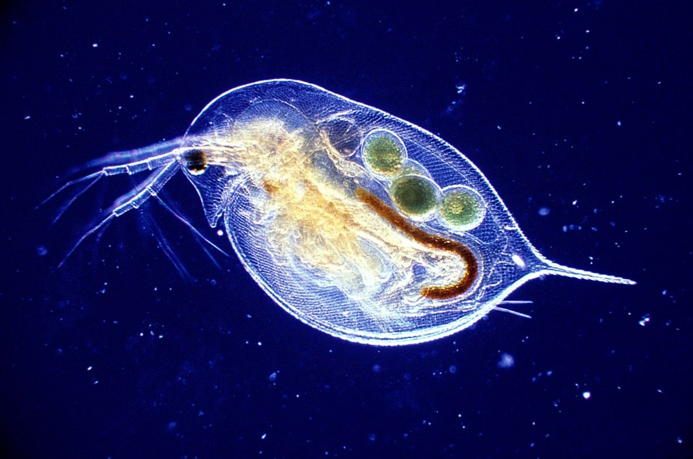
Планктон

Slide 13
Заполните таблицу
№ п/п | Ученый | Годы жизни | Вклад в развитие биологии
1 | Александр Гумбольдт
2 | Э.Г. Геккель
3 | Ж.Б. Ламарк
4 | К.Ф. Рулье
5 | В.Н. Сукачёв
6 | Артур Тенсли
7 | Д.Н. Кашкаров

Slide 14
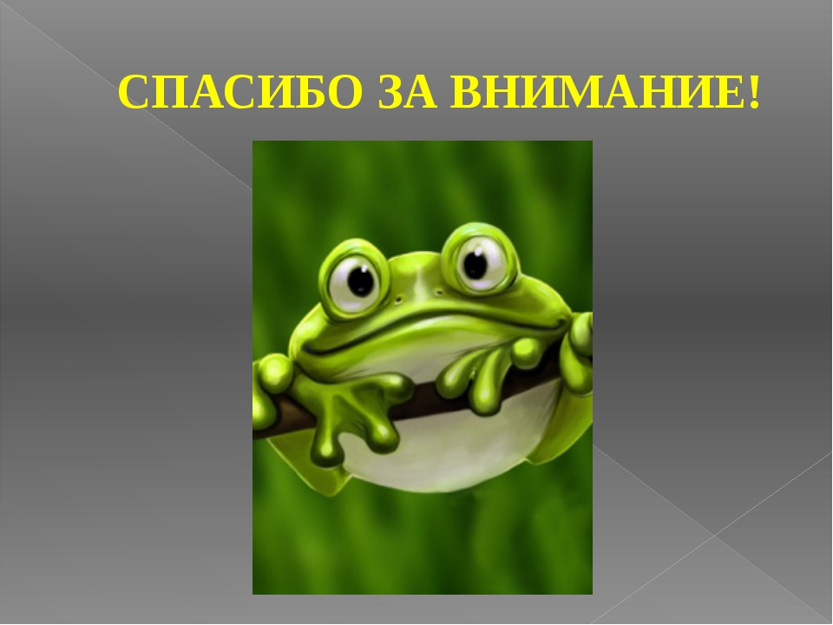
Домашнее задание
Заполнить таблицу
Повторить параграфы 17-23
Подготовиться к контрольной работе

